Slide 1
Odbor hlavního architekta a Digitální transformace v České republice
RNDr. Petr Tiller,
MVČR odbor hlavního architekta

Slide 2
Role enterprise architekta veřejné správy
Národní architektura
Národní architektonický rámec
Národní architektonický plán
Architektonické vzory a referenční modely
Architektury úřadů
Architektury sdílených řešení

Slide 3
Role řízení výstavby ICT v rámci státní správy
Usnesení vlády č. 889 ze dne 2.11.2015
Za rok 2016 115 projektů v celkové hodnotě 19,1 miliard Kč
Zajištění souladu s Národním architektonickým plánem
Zajištění maximálního využívání sdílených služeb
Likvidace dinosaurů
Vnucení exit strategie a odstranění dlouhodobé závislosti na jednom dodavateli

Slide 4
Propojený datový fond základní pravidla
Základní registry spravují a publikují referenční údaje
ISZR publikuje nereferenční údaje od editorů základních registrů (kompozitní služby)
Další nereferenční údaje jsou publikovány z AIS prostřednictvím eGSB
Vždy udržována vazba na ztotožněné subjekty v základních registrech
Orgány veřejné moci nevyžadují na občanovi údaje, které jsou dostupné v rámci IS veřejné správy

Slide 5
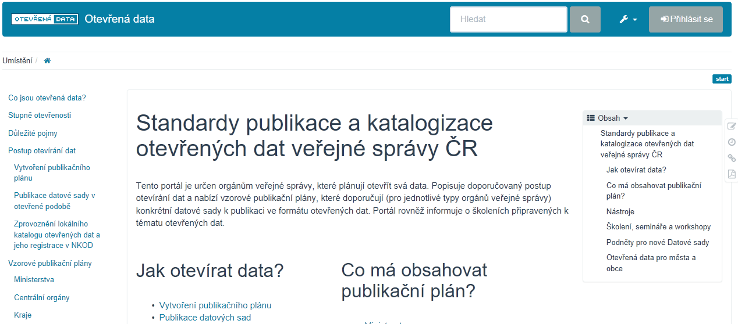
Open data
https://opendata.gov.cz/
Národní katalog otevřených dat
Metodické řízení a koordinace

Slide 6
Úplné elektronické podání
Propojený datový fond
AIS 3
AIS 2
AIS 1
eGon Service
Bus
Národní identitní autorita

Slide 7
Elektronická identita eIDAS, GDPR a vše kolem
Zákon o elektronické identifikaci
Zákon o občanských průkazech
Nařízení General Data Protection Regulation (GDPR)
Vše má přímý vliv na výkon samosprávy
Opravdu chci evidovat SPZ vozidel na veřejném parkovišti ?

Slide 8
Diskuze
RNDr. Petr Tiller
MVČR odbor hlavního architekta
petr.tiller@mvcr.cz

